Slide 1
উপস্থিত সকল শিক্ষার্থীকে
লাল গোলাপ শুভেচ্ছা

Slide 2
মোঃ রিদুয়ানুল ইসলাম
প্রভাষকঃপদার্থবিজ্ঞান
কধুরখীল জলিল আম্বিয়া কলেজ।
বোয়ালখালী,চট্টগ্রাম ।
ভেন্যুঃটিটিসি,চট্টগ্রাম ।
আইডি নং:১১
ব্যাচঃ5৮

Slide 3
মহাকর্ষ ও অভিকর্ষ
একাদশ শ্রেণি
পৃষ্টাঃ১৯১
সময়ঃ৫০ মিনিট

Slide 4
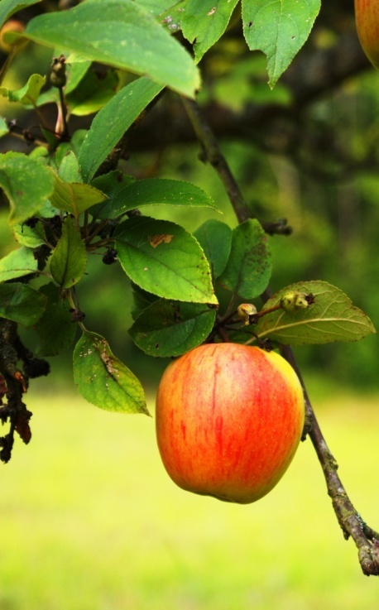
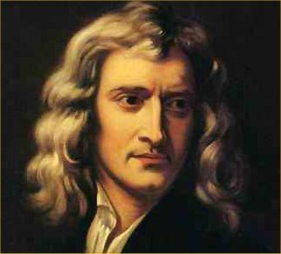
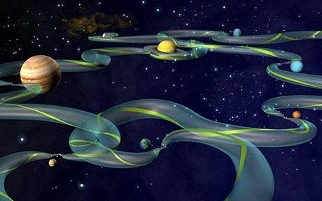
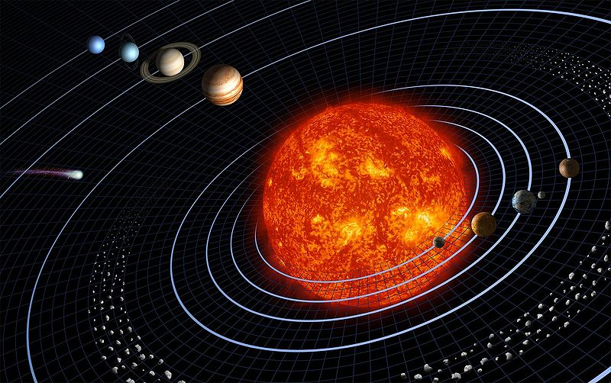

Slide 5
শিখনফল
এই পাঠ শেষে শিক্ষার্থীরা…
মহাকর্ষ ও অভিকর্ষ কী তা বলতে পারবে
নিউটনের মহাকর্ষ সূত্র ব্যাখ্যা করতে পারবে
অভিকর্ষজ ত্বরণ কী তা বলতে পারবে।

Slide 6
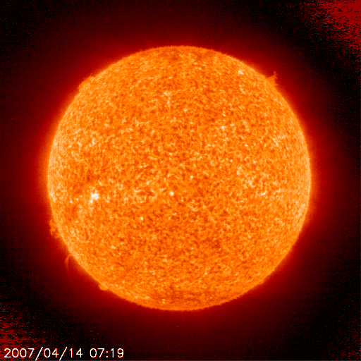
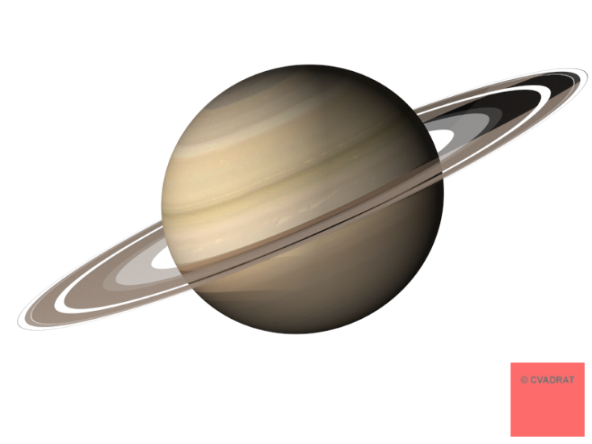
মহাকর্ষ
আকর্ষণ
আকর্ষণ
সূর্য
শনি

Slide 7
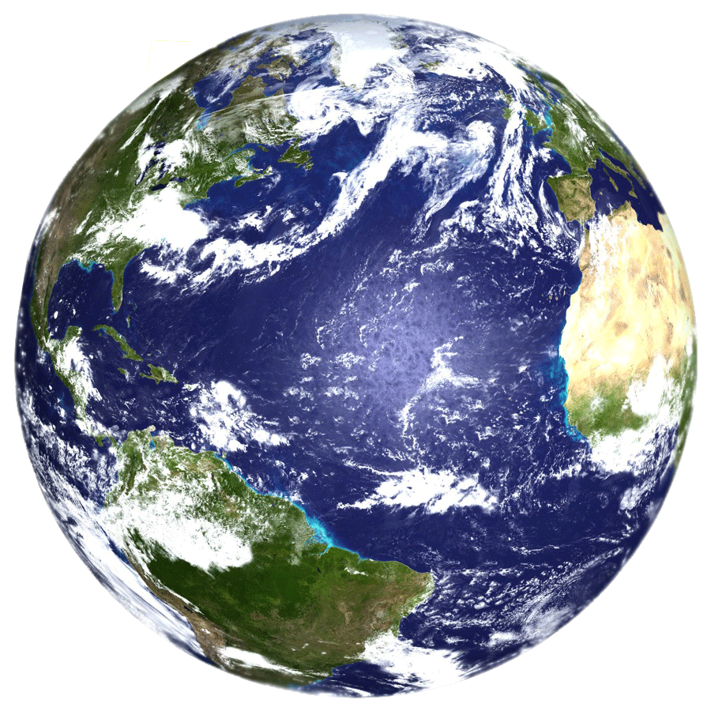
অভিকর্ষ
আকর্ষণ
আকর্ষণ
পৃথিবী
শনি

Slide 8
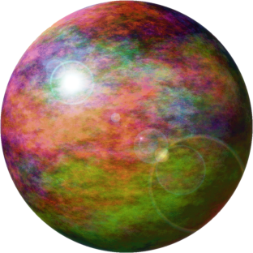
নিউটন-এর মহাকর্ষীয় সূত্র
d
m₁
m₂
১
F
=
ভরের গুনফল
F
=
দূরত্ব ^{২}
m₁
m₂
F
=
d²

Slide 9
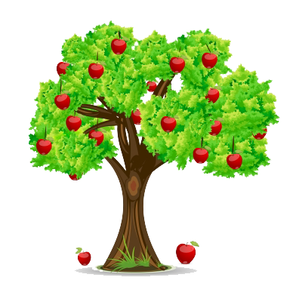
অভিকর্ষজ ত্বরণ
বল প্রযুক্ত হলে বস্তুর ত্বরণ হয়।
অভিকর্ষ বলের প্রভাবে বস্তুর ত্বরণ হবে।
অভিকর্ষ বলের প্রভাবে ভু-পৃষ্ঠে মুক্ত ভাবে পড়ন্ত বস্তুর বেগ বৃদ্ধির হারকে অভিকর্ষজ ত্বরন বলে।

Slide 10
দলীয় কাজ
m1
m2
d
চিত্রঃ১
2m1
2m2
^{d}/₂
চিত্রঃ২
১নং চিত্রের তুলনায় ২নং চিত্রে বলের কী পরিবর্তন হবে?
Notes:
ে

Slide 11
মূল্যায়ন
১
মহাকর্ষ কী ?
২
অভিকর্ষ কাকে বলে ?
৩
মহাকর্ষ ও অভিকর্ষের মধ্যে পার্থক্য কী ?

Slide 12
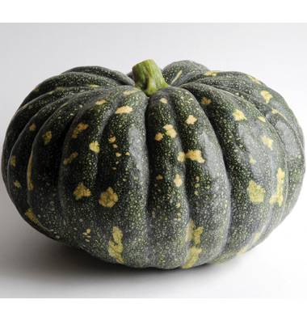
বাড়ির কাজ
দূরত্ব = ?
বল = ৭.৫ X ১০ ^{- ১১} নিউটন
১০০ গ্রাম আপেল
১.৫ কেজি কুমড়া

Slide 13
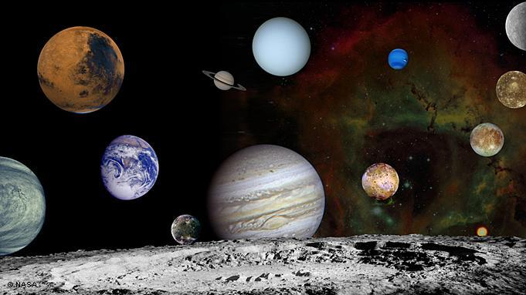
ধন্যবাদ সবাইকে

